Slide 1
对象的引用和实体
一个类创建的两个对象，如果具有相同的引用，那么就具有完全相同的实体。
class Point{
double x,y;
Point(double x,double y){
this.x=x;
this.y=y;
}
}
//使用Point类创建了两个对象p1，p2：
class A{
public static void main(String args[]){
Point p1 = new Point (5,15);
Point p2 = new Point(8,18);
}
}
5
8
15
18
p1
p2

Slide 2
对象的引用和实体
class A{
public static void main(String args[]){
Point p1 = new Point (5,15);
Point p2 = new Point(8,18);
p2=p1;
}
}
p2
5
5
15
15
p1
p1
8
8
18
18
p2

Slide 3
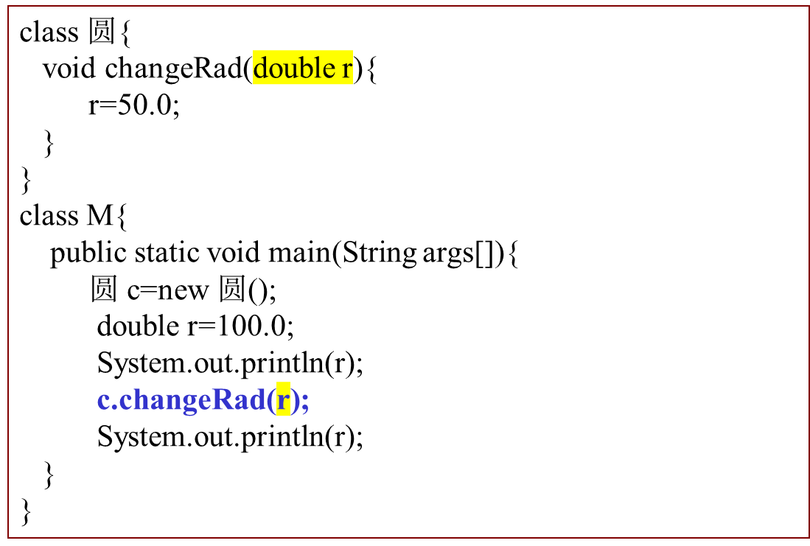
方法参数（实-形）传递
基本数据类型变量作为方法的参数

Slide 4
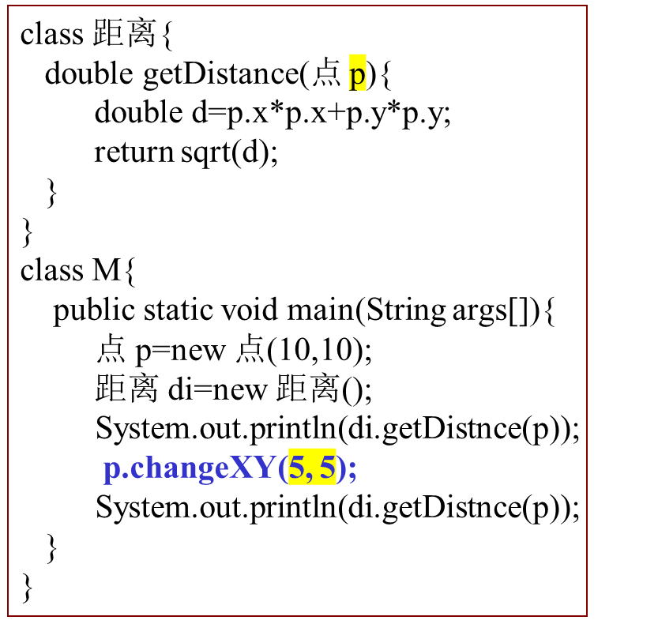
方法参数（实-形）传递
引用数据类型变量作为方法的参数
class 点{
double x,y;
点(double x,double y){
this.x=x;
this.y=y;
}
changeXY(double x, double y){
this.x=x;
this.y=y;
}
}

Slide 5
习题1
class 圆{
double r;
void setR(double r){
this.r=r;
}
double getR(){
return r;
}
}
class 圆锥{
f(double h, 圆 c){
h=h+1;
c.setR(4.0);
System.out.println("参数h值是:"+h);
System.out.println("参数对象c的r:"+c.getR());
}
}

Slide 6
习题1
public class M{
public static void main(String args[]){
double h=5;
圆 c=new 圆();
c.setR(6.0);
System.out.println("main方法中h的值:"+h);
System.out.println("main方法中对象circle的r:"+ c.getR());
圆锥 v=new 圆锥();
v.f(h, c);
System.out.println("方法f执行后,main方法中h的值:"+h);
System.out.println("方法f执行后,main方法中对象circle的:"+ c.getR());
}
}

Slide 7
实例成员与类（静态）成员
class 定制三角形{
double 角A=90;
double 角B, 角C；
double a, b, c;//三边
等直三角形(double a, double b, double c){
this.a=a;
this.b=b;
this.c=c;
}
}

Slide 8
实例成员与类（静态）成员
public class M
{
public static void main(String args[])
{
定制三角形 t1=new 定制三角形(sqrt(8), 2, 2);
定制三角形 t2=new 定制三角形(sqrt(18), 3, 3);
System.out.println(t1.A+t1.B+t2.B);
System.out.println(t2.A+t1.B+t2.B);
}
}

Slide 9
实例成员与类（静态）成员
class 定制三角形{
static double 角A=90;
double 角B, 角C；
double a, b, c;//三边
等直三角形(double a, double b, double c){
this.a=a;
this.b=b;
this.c=c;
}
}

Slide 10
实例成员与类（静态）成员
public class M
{
public static void main(String args[])
{
定制三角形 t1=new 定制三角形(sqrt(8), 2, 2);
定制三角形 t2=new 定制三角形(sqrt(18), 3, 3);
System.out.println(t1.A+t1.B+t2.B);
System.out.println(t2.A+t1.B+t2.B);
System.out.println(定制三角形.A+t1.B+t2.B);
}
}

